Slide 1
Priča o jednoj rodi Autor predavanja i prezentacije: Barbara Panić

Slide 2
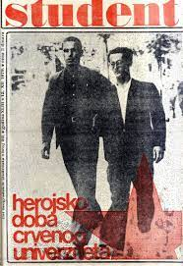
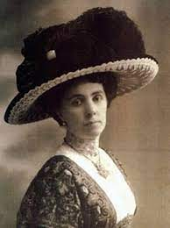
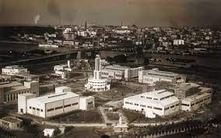
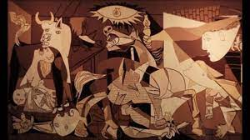
1937. godina
U Beogradu štampan prvi broj lista "Student", osnivač i prvi urednik Ivo Lola Ribar
Donete uredbe o osnivanju Muzičke akademije i Umetničke akademije u Beogradu
Otvoren prvi Beogradski sajam
Ivana Brlić Mažuranić postala prva žena akademik u Jugoslaviji
Otkriven vitamin C
Pablo Pikaso završio čuvenu Gerniku
Prva grupa jugoslovenskih dobrovoljaca se pridružila Internacionalnim brigadama u Španiji
Otvoren koncentracioni logor Buhenvald
Prikazan nacistički propagandni film „Večni Jevrejin“

Slide 3
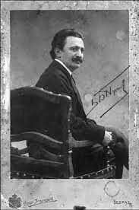
Prvo pozorište u kojem likove dece igraju deca, dok su uloge odraslih tumačili profesionalni glumci
Povlašćeno pozorište za decu i omladinu „Roda“

Slide 4
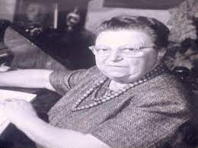
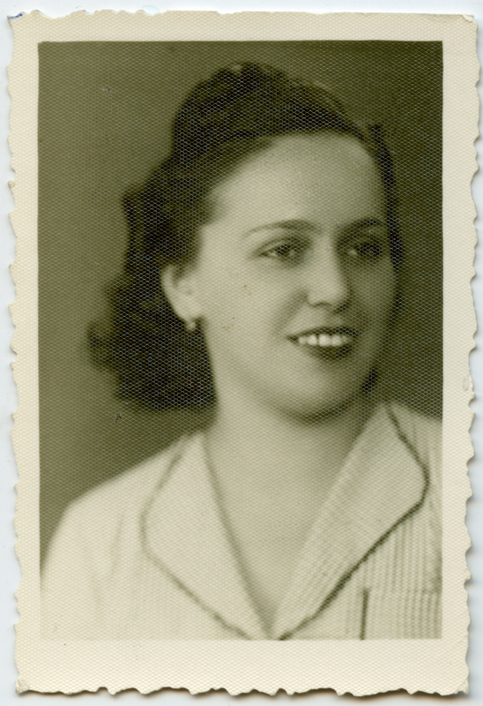
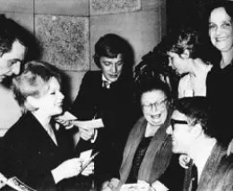
Margita Predić Nušić i Sofija Vukadinović
1968.
Vlasta Velisavljević, Olga Spiridonović, Milorad Mišković, Petar Slovenski, Dubravka Perić

Slide 5
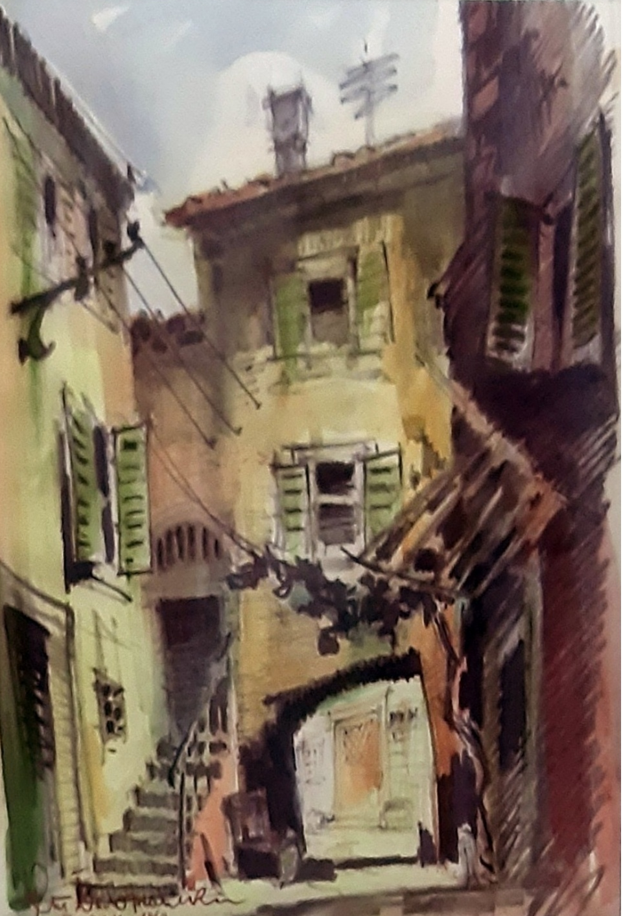
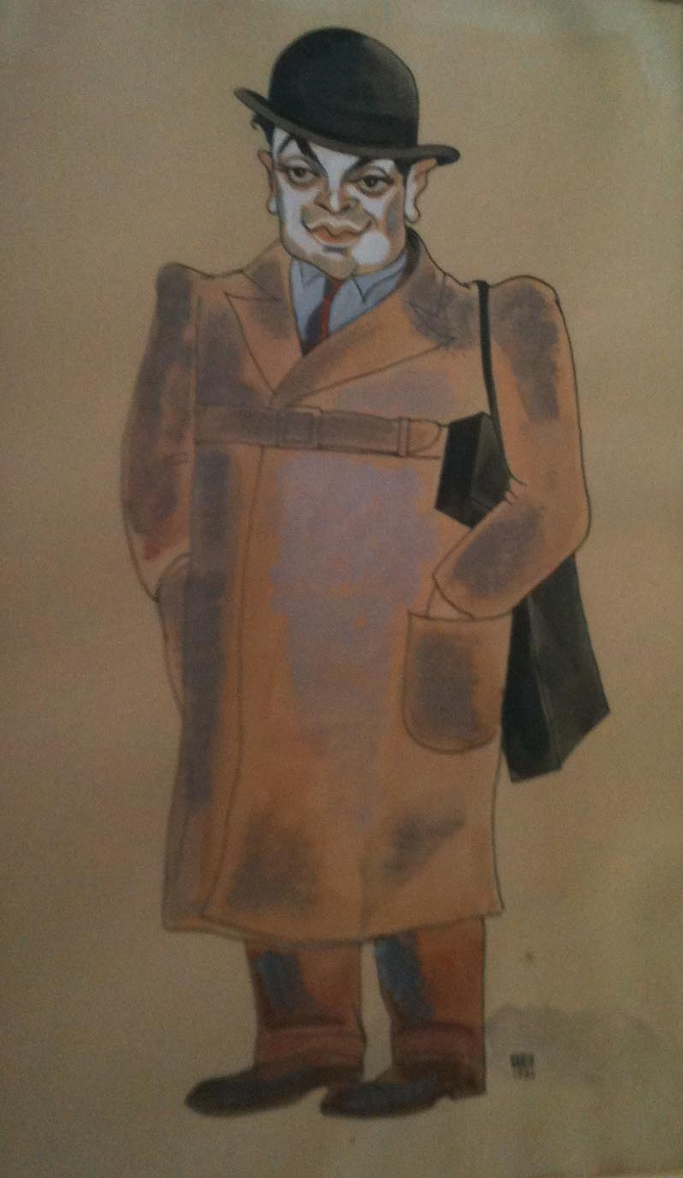
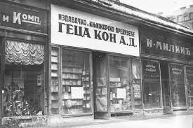
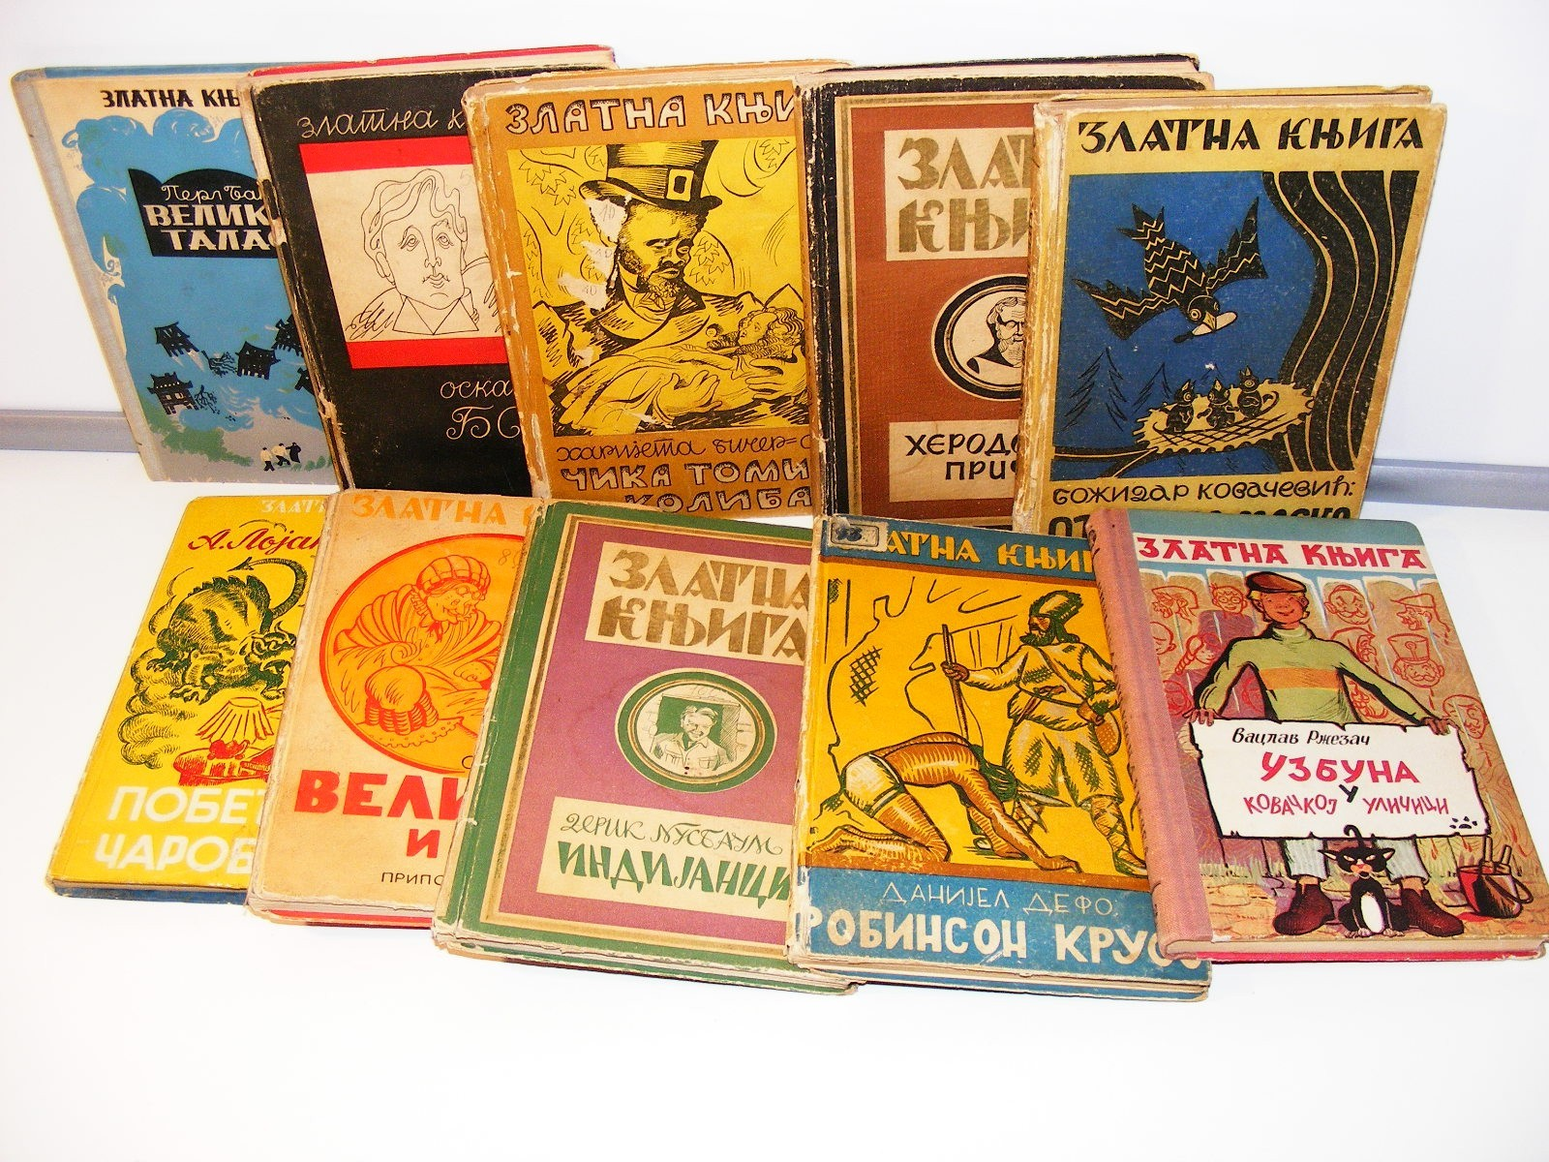
Živojin Vukadinović, pisac, prevodilac, novinar lista Politika, 1930. uveo dodatak Politika za decu, podsticao književnost za decu edicijama Zlatna knjiga i Plava ptica, a izdavač je bio Geca Kon
Milivoje Predić, publicista i dramski pisac
Staša Beložanski, scenograf i slikar
Danica Živanović, balerina i koreograf
Ana Dorjan, muzički predagog, operska pevačica, mecosopran
Davorin Županić, dirigent
Vladimir Žedrinski, ilustrator u listu Politika i Politika za decu

Slide 6
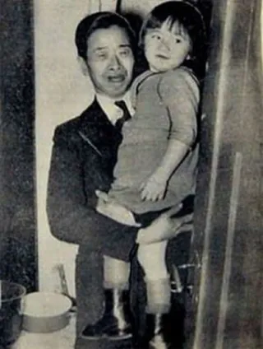
Gita je spasila ljubav jednog Kineza i jedne Jevrejke
„…na dan Nušićeve sahrane, dok je fasada Narodnog pozorišta u znak tuge za našim velikanom bila prekrivena crnim platnom, jedno neutešno dete, posebno tužno, plakalo je na njegovoj sahrani ... Bila je to malena Glorija koja je tugovala za svojim nesuđenim kumom – Alkibijadom Nušom.“
Čo Čeng Po i Glorija

Slide 8
19. januar 1938.

Slide 9
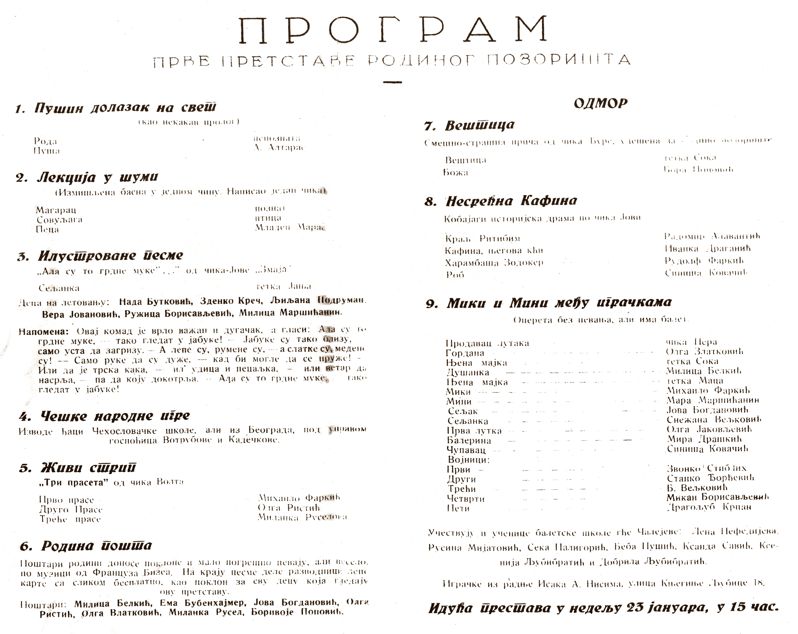
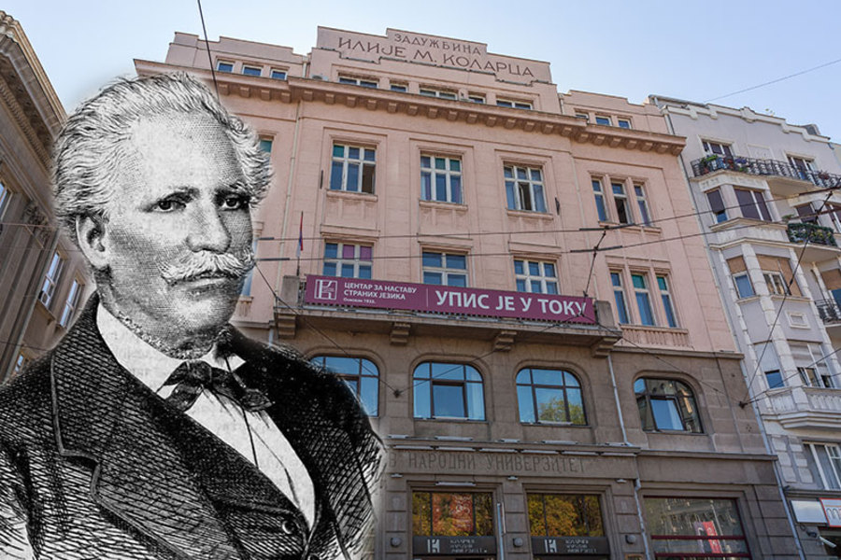
Premijera Rodinog pozorišta
Kolarčeva zadužbina, 23. januar 1938.

Slide 10
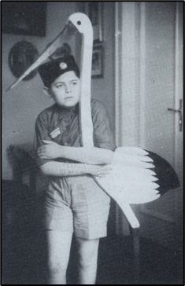
Pušin dolazak na svet
Avram Fredi Altarac u ulozi konferansijea Puše

Slide 11
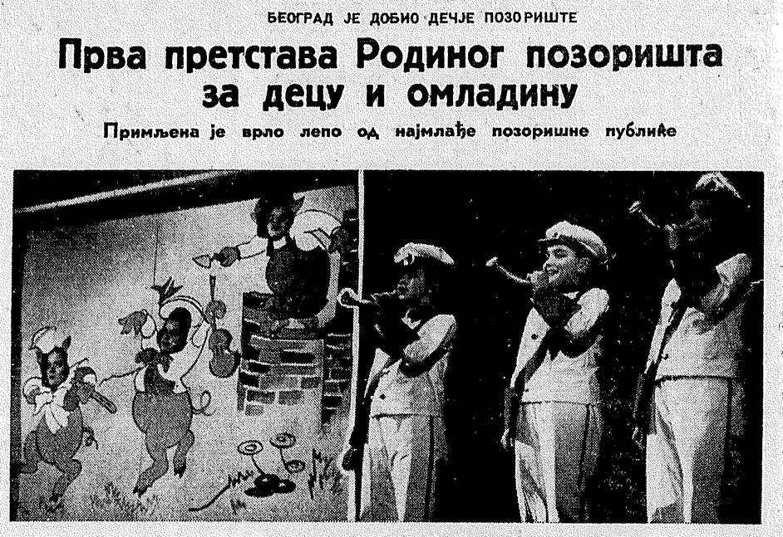
„Kroz odškrinutu zavesu prvo se pojavio ogroman kljun jedne rode iz koga je, na veliko iznenađenje i radost dečiju, ispao jedan mali sportista u fudbalskom dresu s fudbalom u rukama. Njega smo od tada viđali pred početak svake tačke; to je bio 'konferansije', mali Puša. I svaki put kad bi se pojavio Puša bi požnjeo aplauz na kome bi mu i veliki glumci mogli da pozavide. U svojoj ulozi Puša je bio zaista sjajan.“

Slide 12
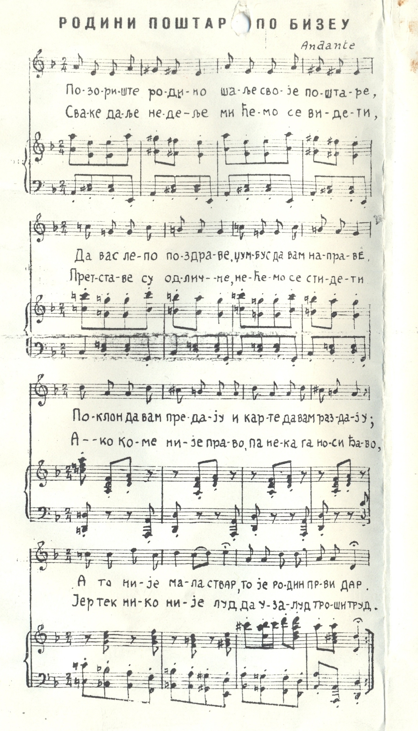
„POZORIŠTE RODINO ŠALJE SVOJE POŠTARE DA NA KRAJU PREDSTAVE SVU PUBLIKU POZDRAVE I UJEDNO DA POZOVU NA PREDSTAVU NAŠU NOVU! JER BAŠ NIKO NIJE SLEP, VIDI DA JE PROGRAM LEP!“
Rodina pošta

Slide 13
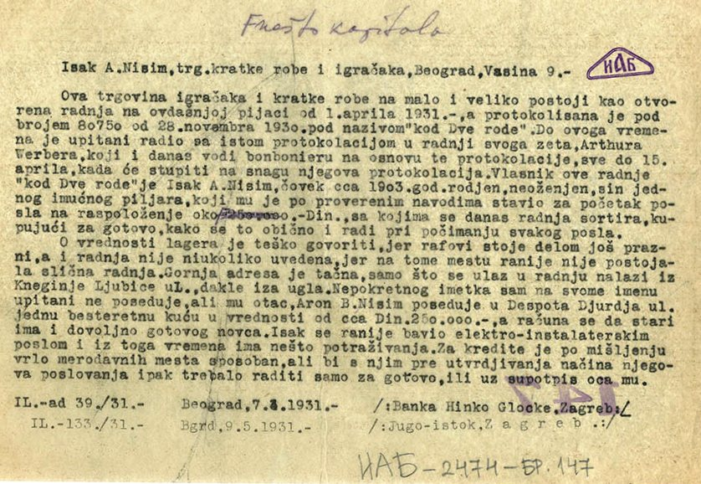

Slide 14
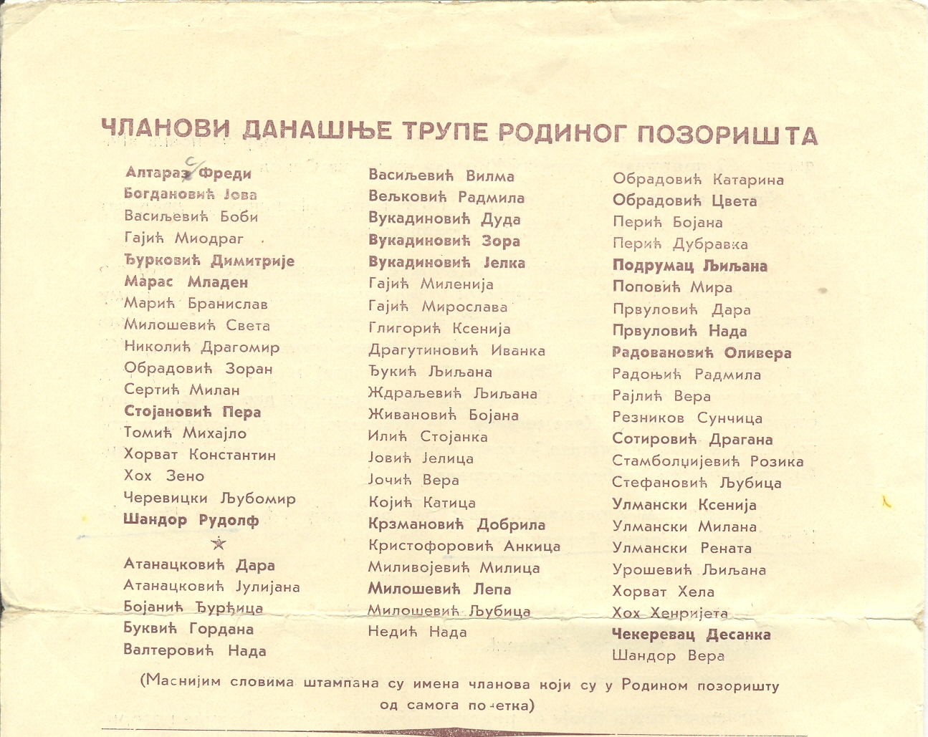

Slide 15
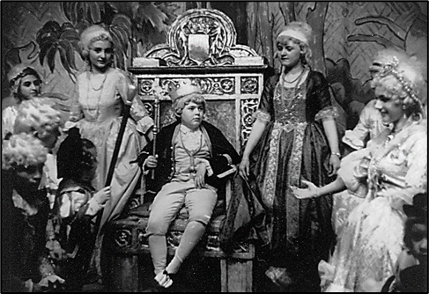
„Uživala sam u probama, vežbala balet. Ipak, moram priznati da sam u pozorištu bila mnogo bolji gledalac nego izvođač [...] Igrala sam, obično, 'narod' ili sam pevala u horu. Tetka Gita, meka srca kao prema svakom detetu, sažalila se na mene i nagovorila svoju koleginicu, a moju majku, da mi poveri ulogu Prvog paža u Caru Ćiri. Na probama je sve bilo dosta dobro, a na predstavi - katastrofa! Da bi se razumelo zašto je do toga došlo, treba reći da je naslovnu ulogu u tom komadu igrao izvanredno talentovan dečak Fredi Altaras. Bio je rođeni komičar i izazivao je gromoglasan smeh publike, a ja sam se, na užas tetka Gite koja je posmatrala scenu iza kulisa, pridružila u smehu gledaocima. Slušajući i gledajući Fredija, prosto sam se previjala od smeha nasred bine, što je bilo suprotno mojoj ulozi ozbiljnog paža. Na tetka Gitine panične znake da se sklonim sa pozornice, samo sam odmahnula rukom i nastavila da uživam u bravurama neodoljivog komičara.“
Car Ćira
premijera 20. mart 1938.

Slide 16
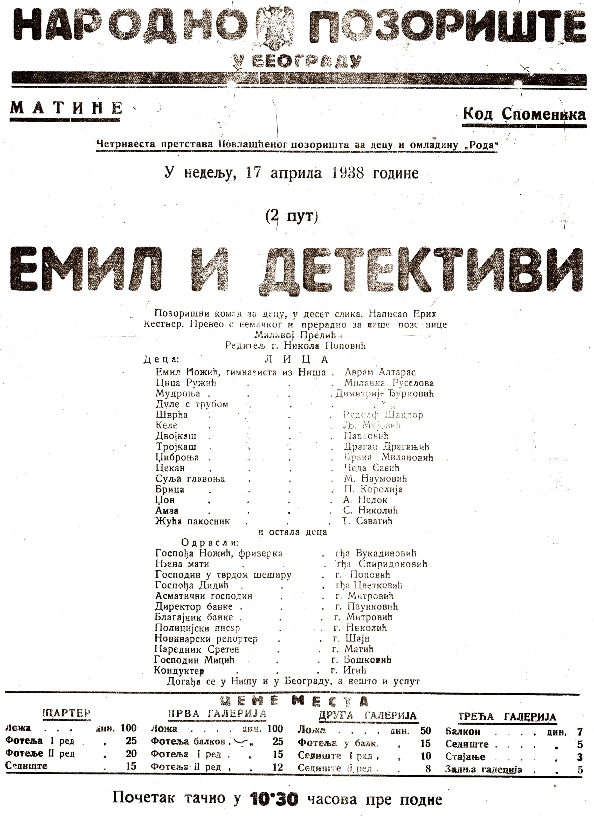
Emil i Detektivi
17. april 1938.
Fredi Altarac u ulozi Emila Nožića

Slide 17
1938/1939.

Slide 18
Prva predstava u II sezoni
6. oktobar 1938.
na početku predstave na scenu je najpre izašao konferansije Puša i publici dao izveštaj o tome kako je proveo letnji raspust
usledila je komedija u jednom činu pod nazivom Volšebni magarac od Sterije Popovića
u ovoj šaljivoj priči Fredi je imao ulogu Jaše, jednog od trojice đaka koji varaju lakovernog seljaka

Slide 19
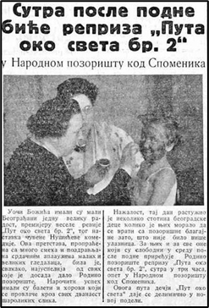
Premijera 4. januara 1939.
komedija od 12 slika bila je adaptacija Nušićeve već uveliko izvođene drame Put oko sveta
glavni lik više nije bio Jagodinac Jovanča Micić, već njegov unuk.
na plakatu predstave, pored kratakog sadržaja, data je napomena da je to vesela revija koju je počeo da piše Nušić, a da zbog bolesti nije uspeo da je dovrši, te su to učinili prijatelji Rodinog pozorišta
u igračkim i pevačkim tačkama pjavljuje se devojčica Rebeka Altaras

Slide 20
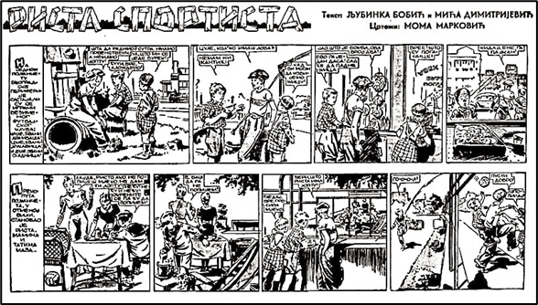
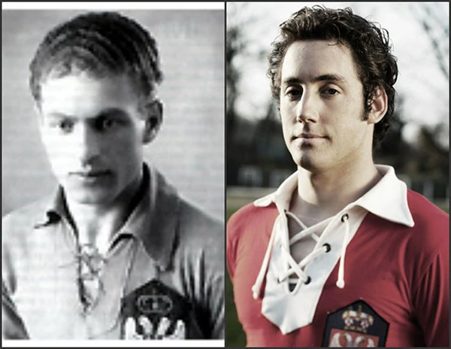
Šule, Dule i Cule (Miodrag Gajić, Fredi Altarac i Rudolf Šandor)
Rista sportista
premijera 15. januar 1938.
Blagoje Moša Marjanović

Slide 21
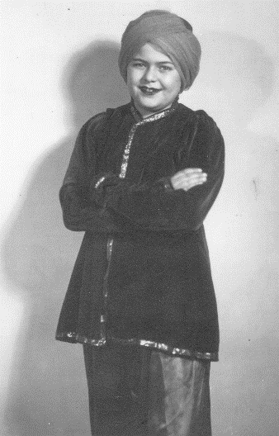
Lažni carević (Ludi Lakaban) Fredi Altarac u ulozi Omara

Slide 22
„Odjednom na scenu dotrči zaduvan jedan simpatičan debeljko. Obraća se još u gornjem kaputu gospodinu Mimi Prediću: - Šta je čika Mima? Zašto ste me zvali? A zdravo Fredi, čuj! Brzo! Milica ima vatru i leži u krevetu pa ne može da dođe. Eto, brzo nauči ovo napamet da to objaviš publici. Hoću, smesta. Uzeo je iz Predićeve ruke program na poleđini kojega je bio napisan tekst te objave, i izgubio se među kulisama. Odista nije prošlo ni pet minuta, a mali Fredi Altaras, konferansije ovog pozorišta, dolazi pred nas i zaista – teče kao voda. - Dakle počinjemo, komanduje gospodin Mima, Ajde ti Fredi, pred zavesu i obajvi tu tužnu vest. Mali Fredika je bez ikakve treme izašao pred zavesu i posle burnog aplauza, bez ijedne greške izvršio svoj zadatak.“

Slide 23
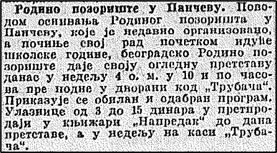
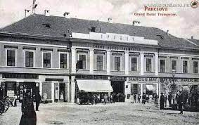

Slide 24
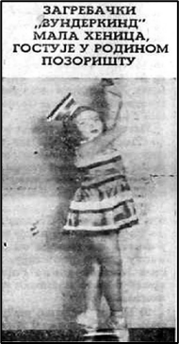
1939/1940. Henica Rozenrauh zagrebačka balerina učila u baletskom studiju Roda Riflera (Rudolf Ungar) i Nade Ungar

Slide 25
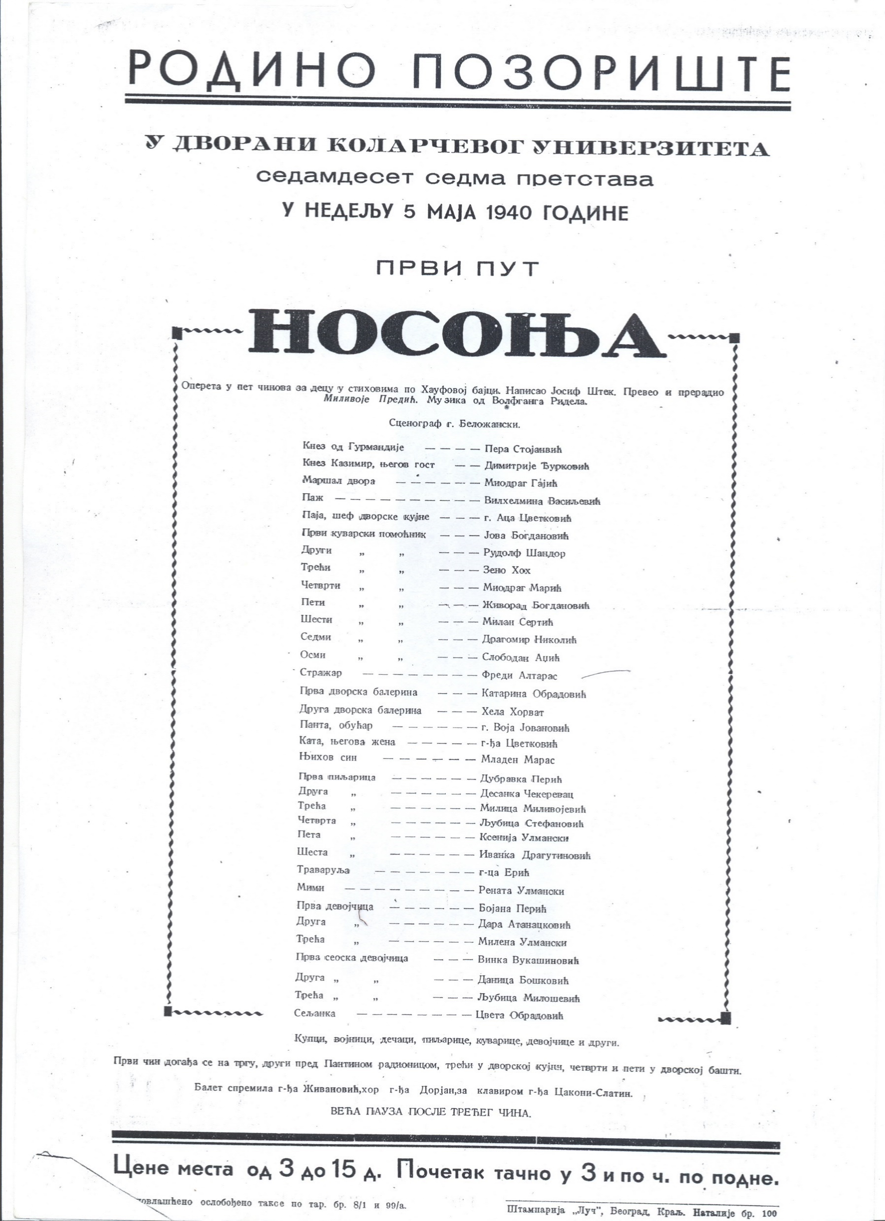
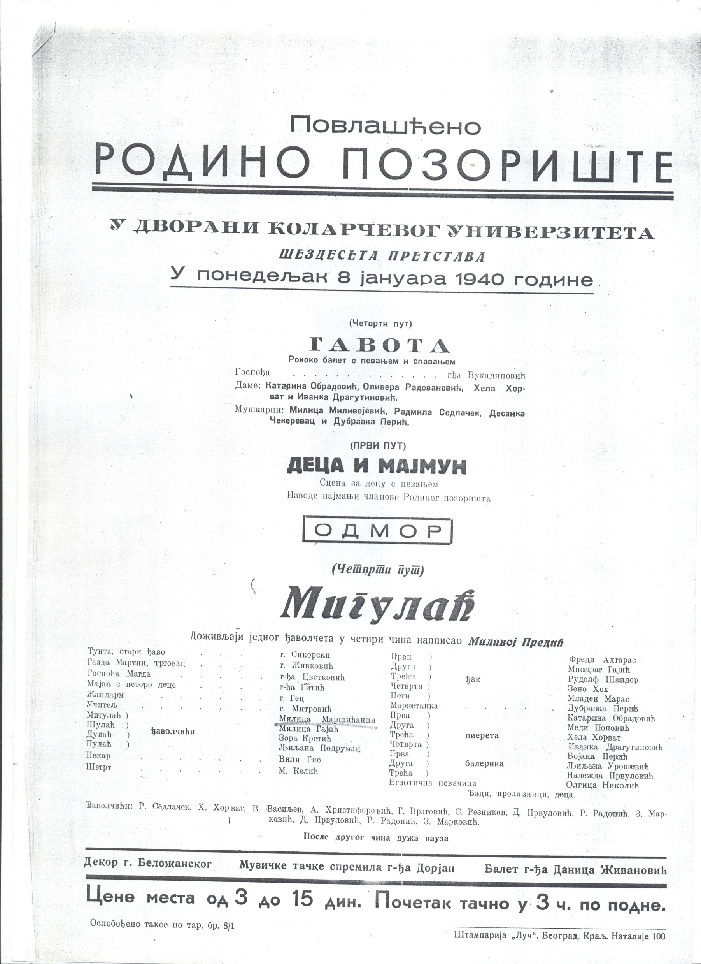
Kineska lutka
Migulać
Nevini greh
Rista Robinzon
Nosonja

Slide 26
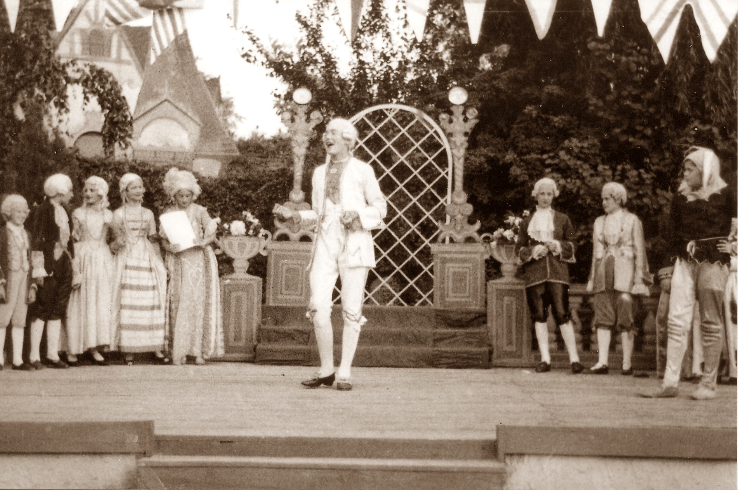
Pepeljuga, premijera 17. decembar 1939. „ ... urednik 'Zlatne knjige', g. Živojin Vukadinović [...] uzeo je jednu od najzanimljivijih narodnih priča, koja se nalazi kod svih naroda – Pepeljugu – i od nje napravio još zanimljiviju komediju u stihovima [...] 'Pepeljuga' g. Vukadinovića puna je duhovitih mesta, puna topline i zanimljivih situacija [...] Scene komedije lepo su povezane i smenjivale su se brzo, tako da su mali gledaoci pratili komad do kraja sa napregnutom pažnjom [...] Naročito su se istakli: Dubravka Perić i Ivanka Dragutinović, kao kćeri Gospa Crvenperke, Pepeljugine maćehe, Mladen Maras, kao prvi dvoranin, Fredi Altaras, kao Tale – dvorska budala i Jovan Bogdanović, kao dobošar [...] Gđa Živanović svojim baletskim tačkama, gđa Dorijan svojim muzičkim tačkama i g. Beložanski svojim dekorom, pomogli su piscu g. Vukadinoviću i anonimnom reditelju (prim. aut. Sofiji Vukadinović) da premijera doživi zaista lep uspeh.“

Slide 27
„ [...] u ovoj obradi Pepeljuge, sama dvorska budala Tale pravi sva čuda zahvaljujući baletu carskog pozorišta, kostimima i rekvizitima. Pored Pepeljuge koju sa nežnošću igra mala Katarina Obradović [...] najznačajnija je dečja uloga mlade dvorske budale Tala koga s poletom predstavlja Fredi Altaras, poznat inače kao Rodin konferansije Puša [...].“

Slide 28
„Što se tih internih stvari tiče, da ih ne krstimo baš intrigama, najbolje je verziran veteran Rodinog pozorišta, Fredi Altaras, poznati Puša. Puša igra od osnivanja Rodinog pozorišta, dao je čitav niz tipova [...] Igrao je Emila u Emilu i detektivima, princa Omera u Ludom Labakanu, stražara u Nosonji, a u Pepeljugi, koja se daje već deseti put, igra najveću mušku ulogu – dvorsku budalu Taleta. [...] Za sobom Puša ima oko osamdeset predstava. Sada mu je četrnaest godina i odličan je učenik. Od svih uloga najviše voli ulogu Puše. Inače, zna sve zakulisne događaje i intrige iz garderoba. Šta više, poznaje i sve tajne svojih starijih koleginica. Sasvim se snašao u pozorišnoj atmosferi. On ima već pozorišnu rutinu i svoj glumački stav. Njegova, donekle debeljuškasta pojava odlično odgovara ulogama koje igra.“

Slide 29
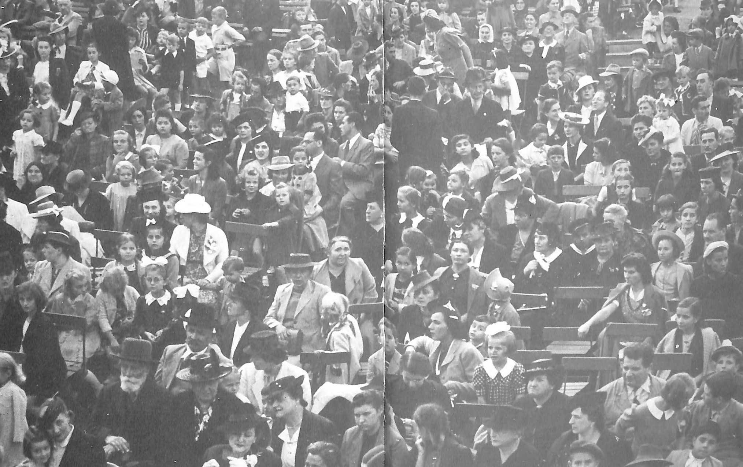
Publika na Kalemegdanu

Slide 30
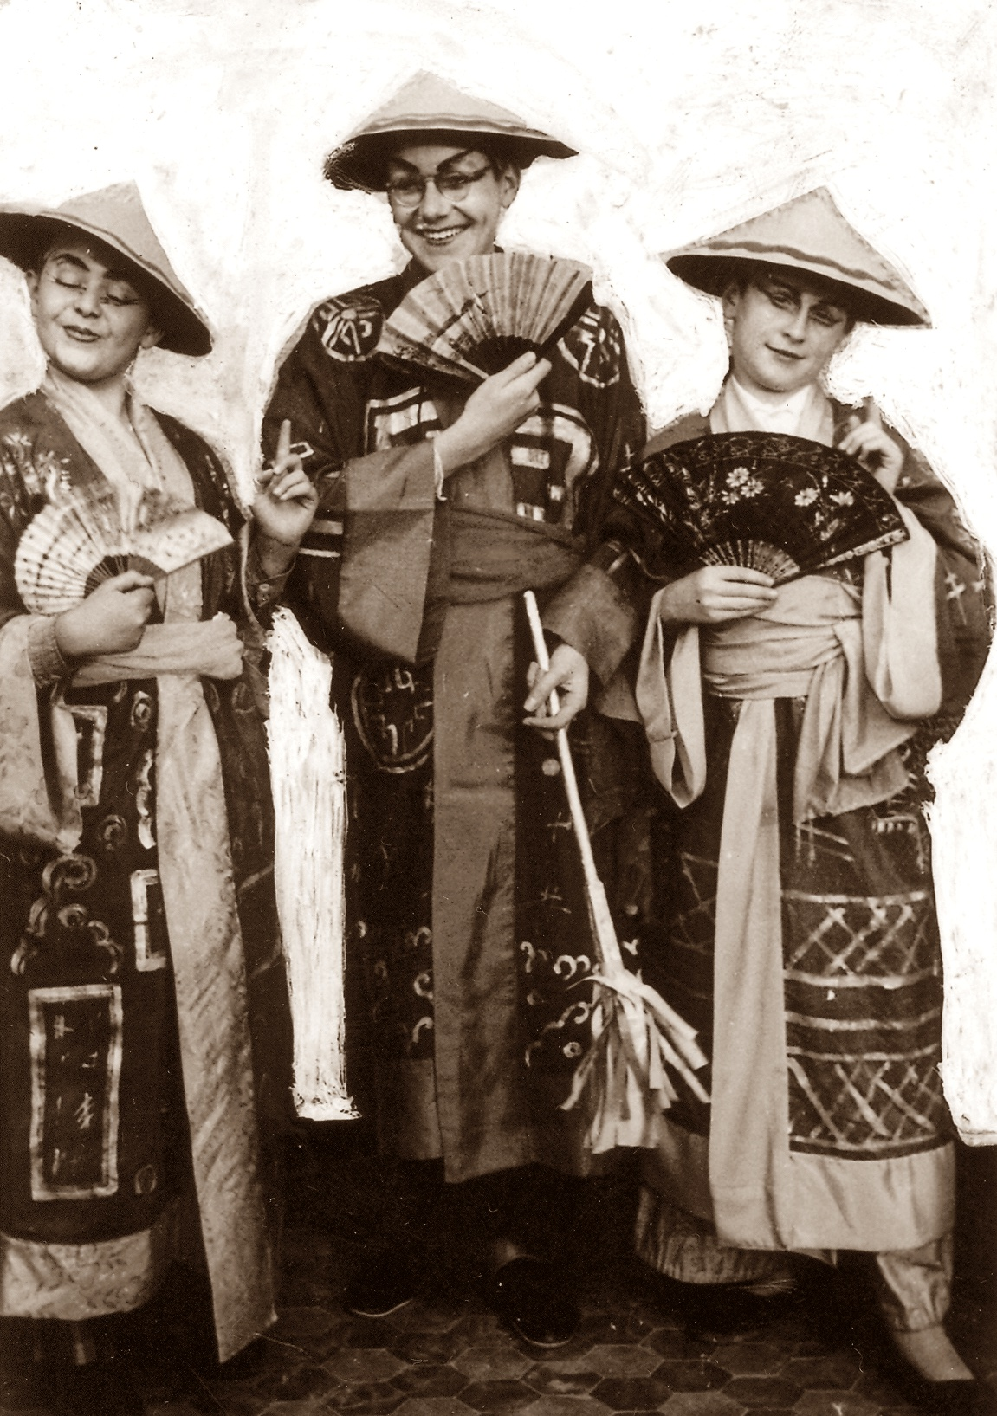
1940/1941. Fredi kao Mandarin Vi Pang

Slide 31
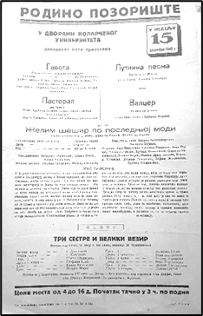
Želim šešir po poslednjoj modi premijera 15. decembar 1940.

Slide 32
19. januar 1941.

Slide 33
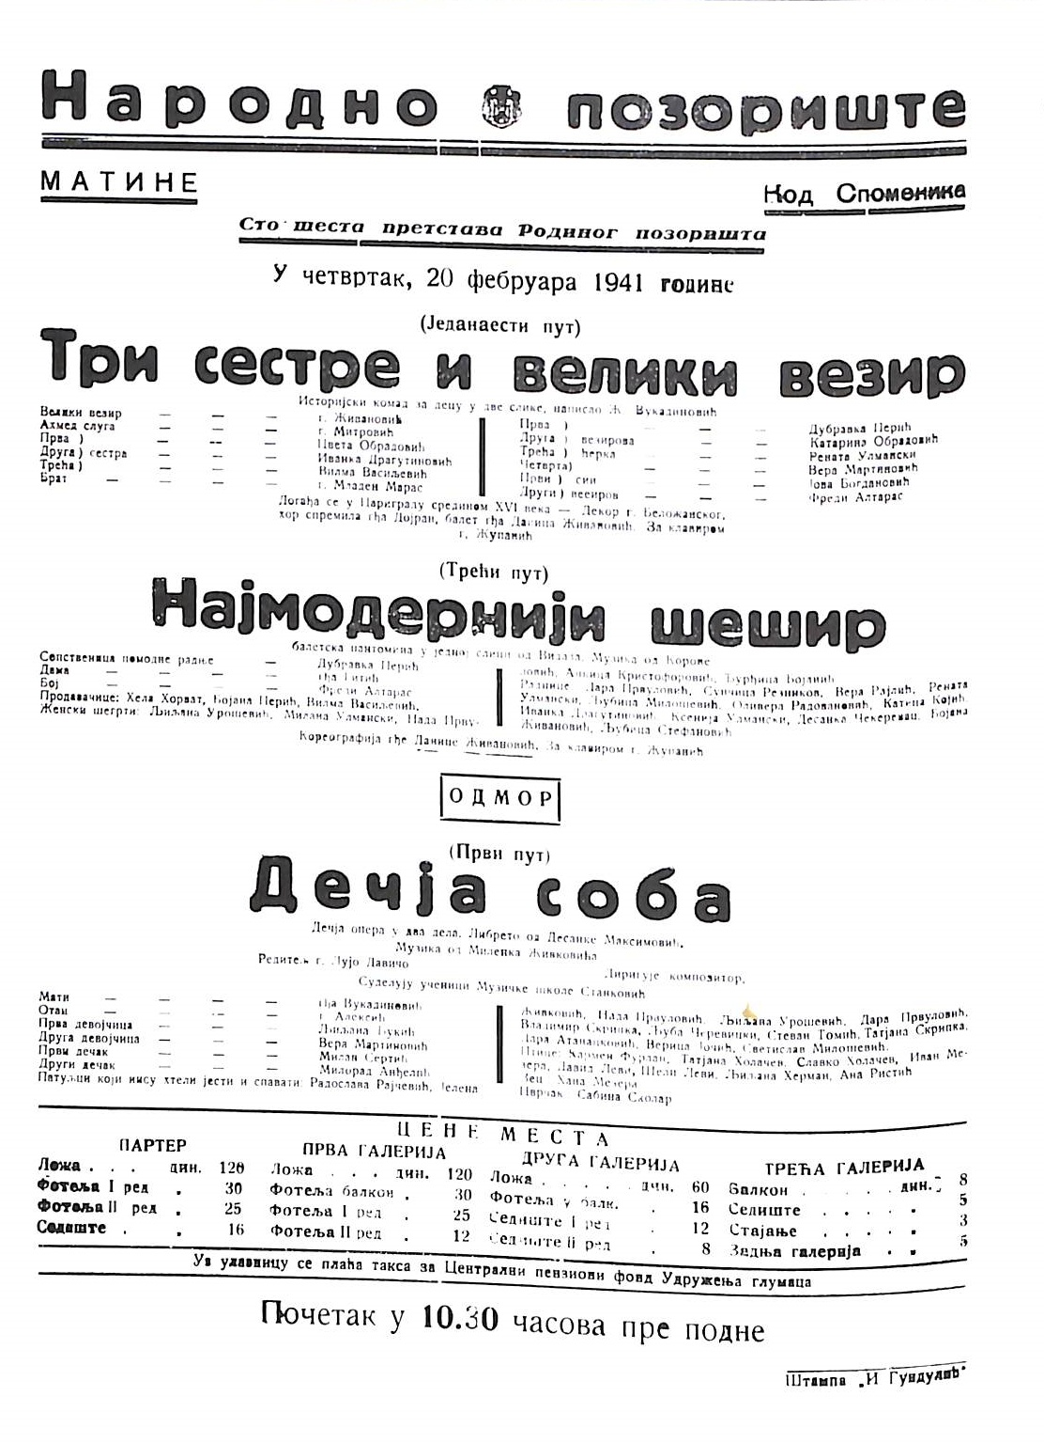
Dečja soba premijera 20. februar 1941.

Slide 34
Svečanost u Sevilji i Pepepljuga zadnja „okupacijska“ predstava, 5. novembar 1941. „Sećam se, ali sa tugom, poslednje dve predstave Rodinog pozorišta, održane za vreme okupacije. Date su u Kolarcu početkom jeseni 1941. godine. Igrala se Pepeljuga u kojoj sam do tada uvek imao ulogu Dobošara. Međutim u ovim predstavama dobio sam ulogu Tala, dvorske budale. Ovu ulogu je inače igrao moj dobri drug Fredi Altaras, koji je kao Tale uvek izazivao buru smeha i bučno odobravanje u gledalištu. Fredi je bio jedan od najpopularnijih Rodinih glumaca, ali je na ovim predstavama iza scene gledao kako se uzaludno trudim da ga, kao Tale, dostignem. Njemu su tetka Sojka i tetka Gita objasnile da je za njega bolje da se privremeno skloni sa scene. Niko od nas nije ni pomislio da će Nemci pogubiti našeg dragog Fredija, njegovu porodicu i mnoge pripadnike njegovog jevrejskog kao i našeg zajedničkog srpskog naroda.“ Jova Bogdanović

Slide 35
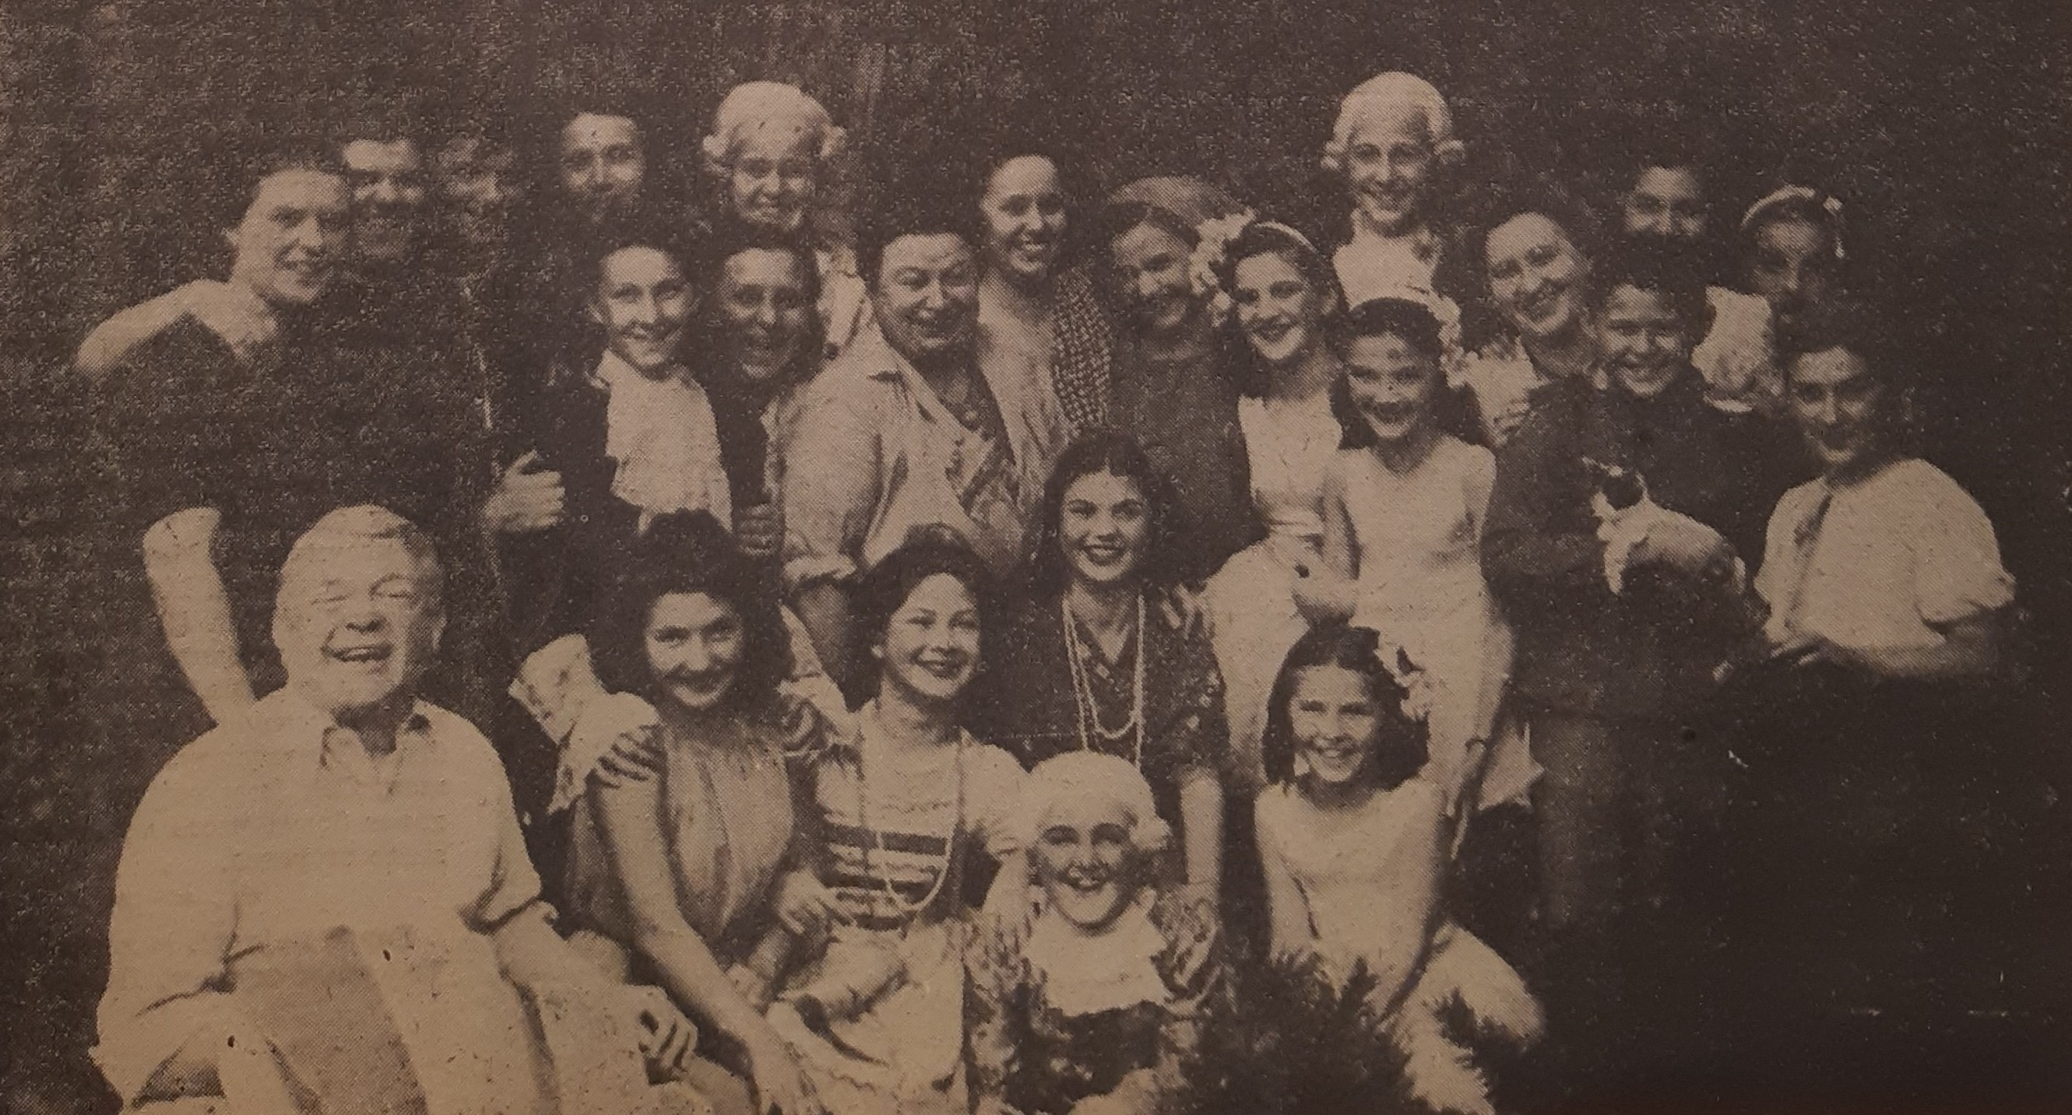
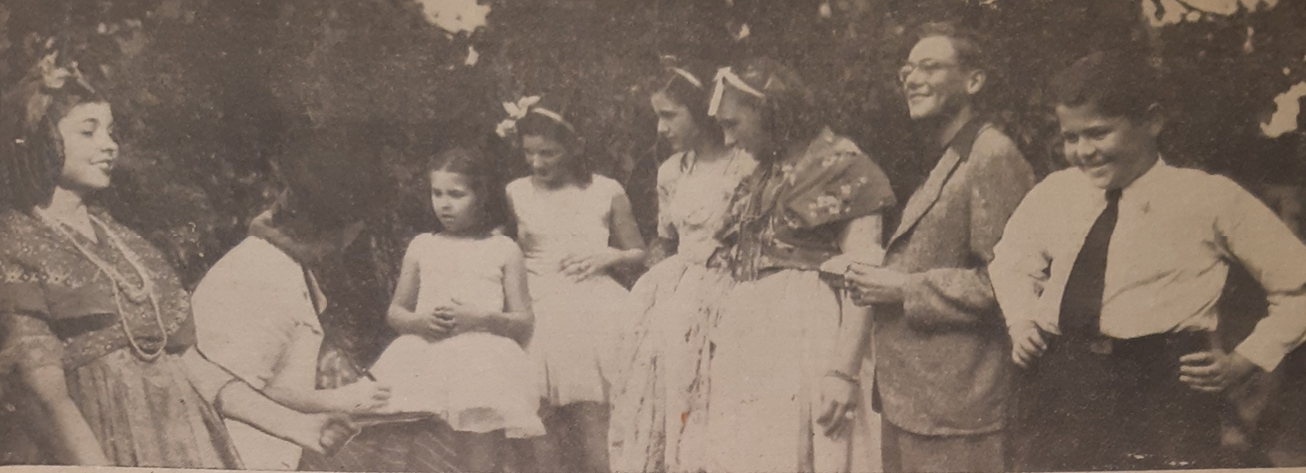

Slide 36
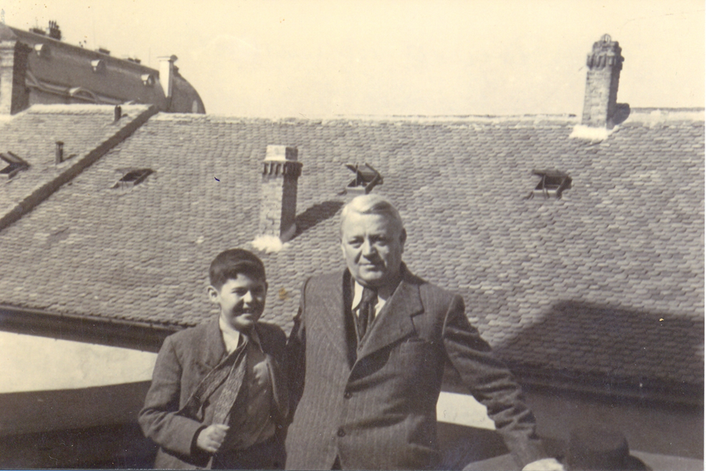
Fredi i Mima Predić

Slide 37
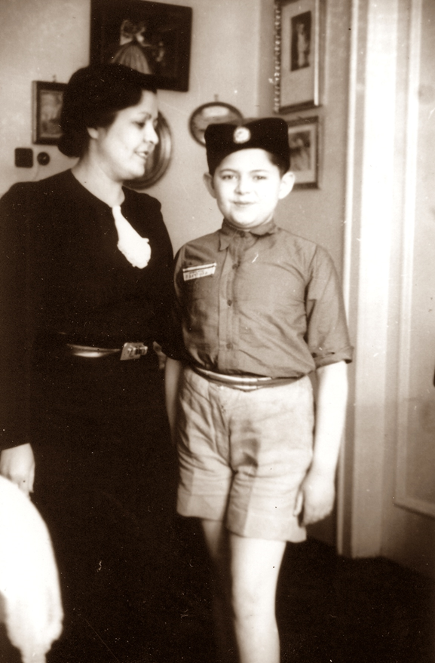
Alfred Avram Altarac – Fredi
Beograd, 15. mart 1927. – Sajmište, 1941/42.
Lujza Altarac, rođ. Albahari
Beograd, 1898. – Sajmište, 1941/42.
Solomon Altarac
Sarajevo, 14. septembar 1895. – Aušvic, 1944.
Fredi sa mamom Lujzom, 23. januar 1938.

Slide 38
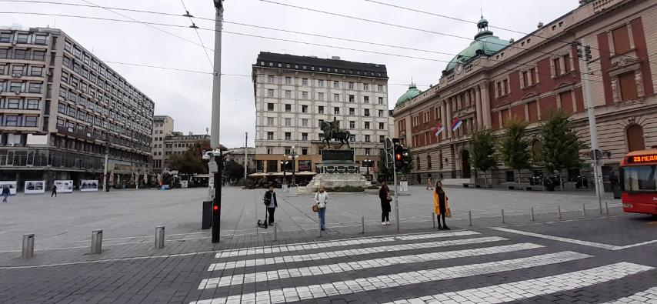
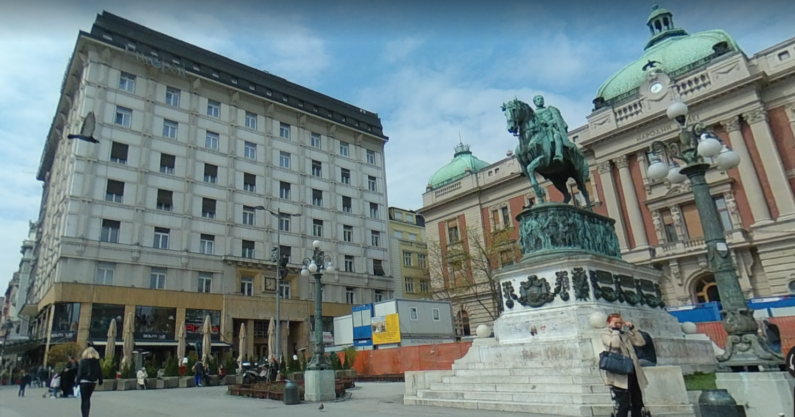

Slide 39
KRAJ

